Slide 1

註冊及課務輔導
115學年度新生始業輔導課程
臺北市立大學教務處

Slide 2
註冊組服務項目
學業成績管理
輔系、雙主修、轉系申請
學籍管理
學分抵免申請
休學/退學申請
學生證印製補發
成績單、在學證明等文件申請
畢業離校及
學位授予

Slide 3
註冊重要時程
註冊繳費
繳費單請至校務系統自行下載列印，並依限完成繳費
第一階段學雜費列印繳費：115年9月1日(二)至115年9月7日(一)
第二階段學分費列印繳費：115年10月5日(一)至115年10月16日(五)
依本校學則規定，學生應於期限內完成繳費註冊及選課事宜，逾期未註冊者，清查後依規應予退學

Slide 4
學籍類申請
學分抵免申請 115年8月31日(一)至9月4日(五)
線上申請路徑︰本校首頁/常用連結/校務系統/登錄/教務資訊登錄/學生抵免申請/系必選修(含通識課程)學分抵免
辦理程序︰列印申請單，申請單經開課單位審核通過後送交教務處
輔系、雙主修、轉系申請 (當學期第4周)
上學期開放輔雙申請(115年9月29日至10月5日)
休退學申請 截止日：115年12月18日(五)
表單下載路徑：教務處網站/註冊組/各類表單/學籍相關
開學後申請將依本校學生退、休學退費標準表依比例退繳費
學士班學生就學期間服役彈性修業申請
詳細作業流程及文件下載請參考教務處網站「服役彈性修業專區」
學生有意於就學期間同時完成服役及修畢學位（即就學服役3+1）
申請時間：每學期加退選截止日前
下學期開放輔雙轉申請(116年3月15日至3月19日)

Slide 5
成績及證明文件類申請
在學證明申請(學生證免蓋註冊章)
數位版：完成當學期註冊繳費即可於校務系統顯示數位版在學證明
【登入校務系統/查詢/教務資訊查詢/在學證明】
學生證掛失補發申請
線上完成申請後，再至各校區教務處辦公室繳交製卡費用(工本費210元)，五個工作天即可領取
線上成績查詢或成績單申請
線上查詢路徑︰本校首頁/常用連結/校務系統/查詢/教務資訊查詢/學生歷年成績查詢
免費版：教務處網站下載「中文在學證明書」，至教務處辦公室蓋戳章
收費版：20元/份，於各區教務處辦公室或自動投幣機申請
於兩校區教務處辦公室或自動投幣機申請紙本成績單(20元/份)
線上申請路徑︰本校首頁/常用連結/校務系統/登錄/教務資訊登錄/學生證線上掛失暨申請補發作業

Slide 6
休退學規定
退學 (學則第23條)
逾期未註冊
操行成績不及格
雙重學籍未經申請同意
當學期曠課累計達45小時
連續兩學期學業成績不及格科目之學分數各達當學期學分總數1/2(特殊身分為2/3不及格)
延長修業期滿仍未修足應修之科目與學分
休學 (學則第21條)
於加退選截止日仍未依規定辦理選課或所選學分數低於各系規定
經學生事務會議決議，必須辦理休學
缺課時數達該學期授課總時數三分之一
本學期繳費時間自115年9月1日(二)至115年9月7日(五)止

Slide 7
註冊組網站重要資源指引
註冊須知
法令規章
學雜費專區
申辦作業
各類表單
服役彈性修業專區
教務處註冊組網站: https://reg.utaipei.edu.tw/index.php?Lang=zh-tw

Slide 8
課務組服務項目
課務組服務項目
課程手冊
課務相關法令
規章
選課管理
學分學程申請
微學分及自主學習課程
大學部學生預先修讀碩士班課程
課務管理
選課須知
更多資訊詳見教務處課務組網站: https://curr.utaipei.edu.tw/

Slide 9

課程內容
固定課程
通識課程
  通才、全人教育
系定必修、選修
  專業養成
自由選修 (15學分以上)
  培養第二專長(如:學分學程)
教育學程
  師資培育
大學生活學習與輔導
國中、高中
大學

Slide 10
選課重要規定
前一學期學業平均成績在全班前五分之一者，得加選1門課或2-3學分
一年級學分:
下限16學分
上限26學分
修讀輔系、雙主修或各類學程經申請同意後，得加選2門課或4學分

Slide 11
個人化課程規劃
規劃學分
如因特殊情況，經系務會議核可者，可於當學期超/減修學分
跨域學習
輔系
雙主修
預研生
大學部學生得於第六學期起依照教務處期程申請預先修讀碩士班課程
學分學程
國防服役
符合申請條件且有意願之學生可依教務處期程申請

Slide 12
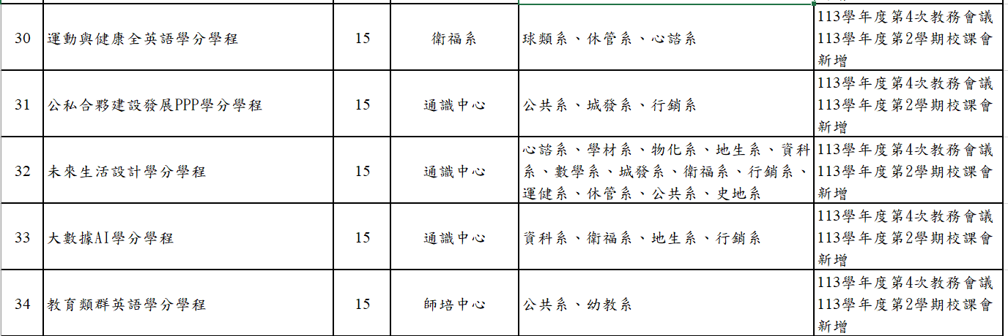
學分學程修讀 (詳請洽詢各學系)
臺北市立大學學分學程一覽表
製表日期：114.6.6
編號 | 學分學程名稱 | 學分數 | 設置學系(單位) | 跨選課程學系(單位) | 成立歷程
1 | 兒童發展學分學程 | 20 | 幼教系 | 教育系、特教系、心諮系 | 併校前成立
2 | 英語融入幼兒園課程學分學程 | 20 | 幼教系 | 英教系、通識中心、師培中心 | 107學年度第4次教務會議 107學年度第2學期校課會 新增
3 | 錄音與錄影學分學程 | 20 | 音樂系 | 史地系、視藝系、公共系 | 併校前成立
4 | 藝術行政學分學程 | 20 | 音樂系 | 史地系、視藝系、公共系 | 併校前成立
5 | 英語商務學分學程 | 18 | 英教系 | 國立臺北商業大學國際商務系 | 102學年度第5次教務會議 102-2學期第1次校課會 新增
6 | 公務法律學分學程 | 20 | 公共系 | 教育系、心諮系 | 併校前成立
7 | 財務工程學分學程 | 18 | 數學系 | 國立臺北商業大學財務金融系 | 102學年度第2次教務會議 102 年 12 月 4 日奉校長核定 新增
8 | 行銷與數據分析學分學程 | 18 | 數學系 | 都經系 | 108學年度第3次教務會議 108學年度第1學期校課會 新增
目前本校設有多項跨領域學分學程，歡迎同學踴躍申請修讀，修畢可獲得學程證明書，提升就業競爭力。
開設課程可至學校首頁→行政單位→教務處→「學分學程專區」查詢

Slide 13
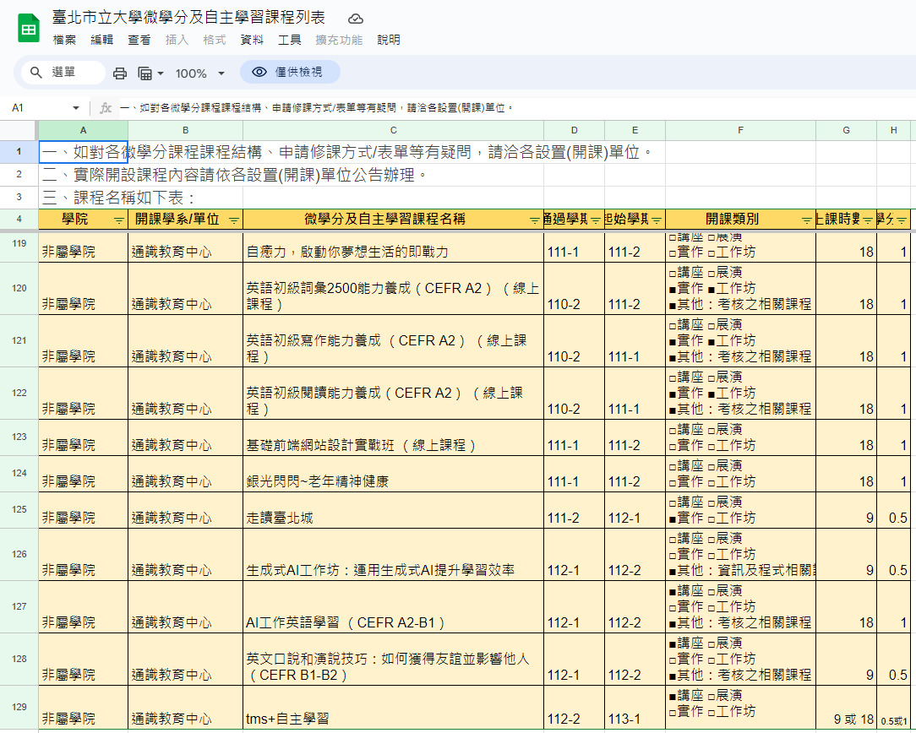
微學分及自主學習課程
提升學生自主學習能力及多元技能
累積滿9小時經審核後採計0.5學分，每學期至多採計2學分，畢業學分數合計最高採計4學分為上限。
開設課程可至學校首頁→行政單位→教務處→課務組→各項課程相關→微學分及自主學習課程列表查詢

Slide 14


大學部學生預先修讀碩士班課程
大學部學生得於第六學期起，符合相關規定並修畢應修畢業學分達二分之ㄧ以上，且經本校二位專任助理教授級以上教師推薦，可依教務處公告期程向相關系（所、碩士學位學程），提出預先修讀碩士班課程之申請。

Slide 15
115學年度第1學期選課期程
各階段選課 | 開始時間 | 結束時間
新生志願序填寫(僅通識/體育) | 9月1日 (二) 09:00 | 9月2日 (三) 12:00
新生志願序結果查詢 | 9月2日 (三) 17:00
新生網路選課 (含通識/體育) | 9月2日 (三) 19:00 | 9月3日 (四) 10:00
全校網路加退選 | 9月3日 (四) 10:00 | 9月13日 (日) 17:00
人工加退選(限符合身分者) | 9月14日 (一) 09:00 | 9月16日 (三) 17:00
選課確認 (採網路方式) | 9月16日 (三) 09:00 | 9月18日 (五) 17:00
9月18日17:00以後，系統自動關閉選課功能，無法再上網選課。
※ 未上網做選課確認者，概以系統之電腦紀錄為其選課結果。

Slide 16
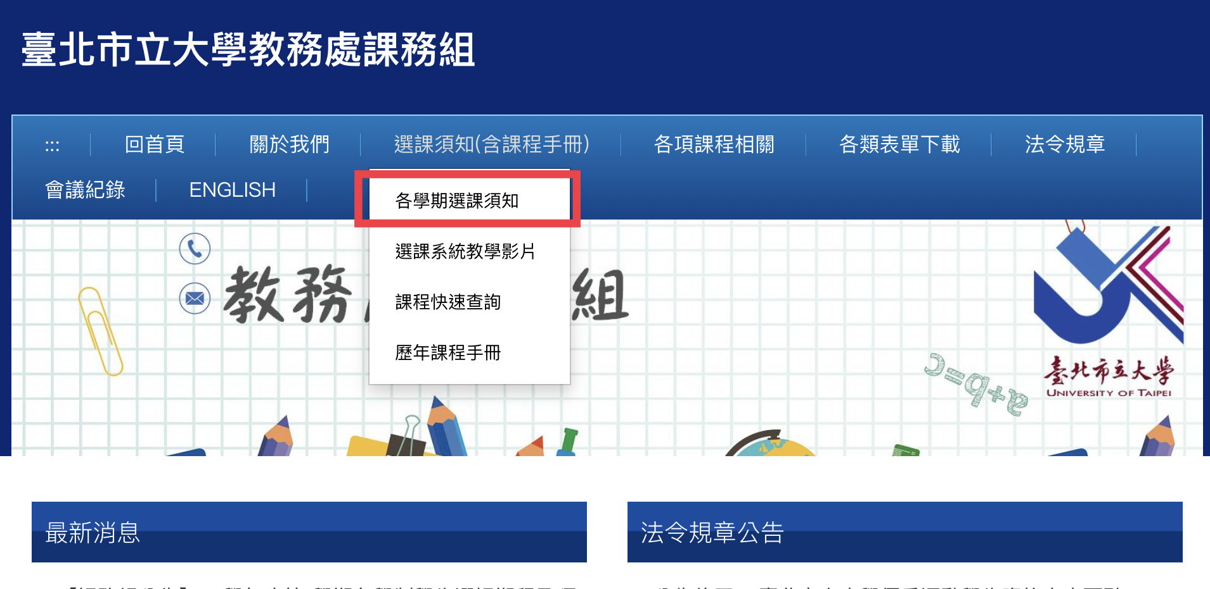
115學年度第1學期選課須知
學校首頁→行政單位→教務處→課務組→
選課須知(含課程手冊)→各學期選課須知
全校課程手冊亦可至課務組網頁下載

Slide 17
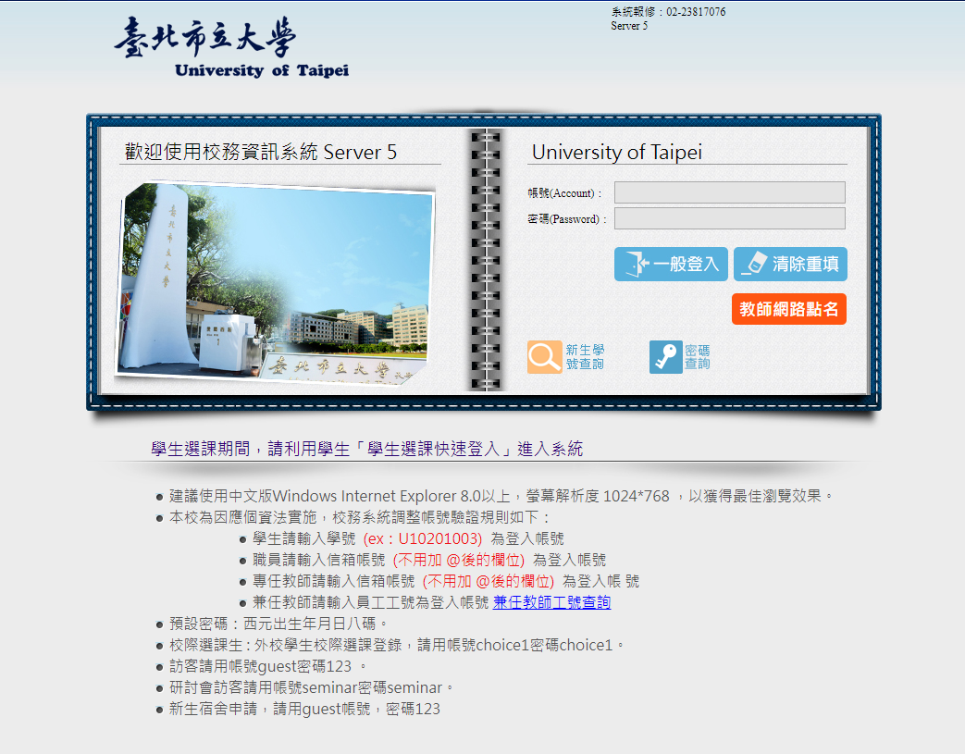
選課參考步驟
一、建議可預先查詢通識課程與各系必修／選修課程的內容、選課代號及上課時間。(http://my.utaipei.edu.tw/)
  二、依選課期程上校務系統選課(填寫通識志願序、網路選課等)
三、將通識課程需求依志願序填寫。
  開放時間內，可隨時至校務系統進行志願序調整，志願序選課結束後，系統將進行亂數比序抽籤。
  於開放志願序結果查詢後，至校務系統查詢志願序課程選課結果。
四、如遇特殊情況與具備身分者須進行人工加退選
(須經同意，須填寫
人工加選單或人工退選單)
五、確認選課資料
(採網路方式)

Slide 18
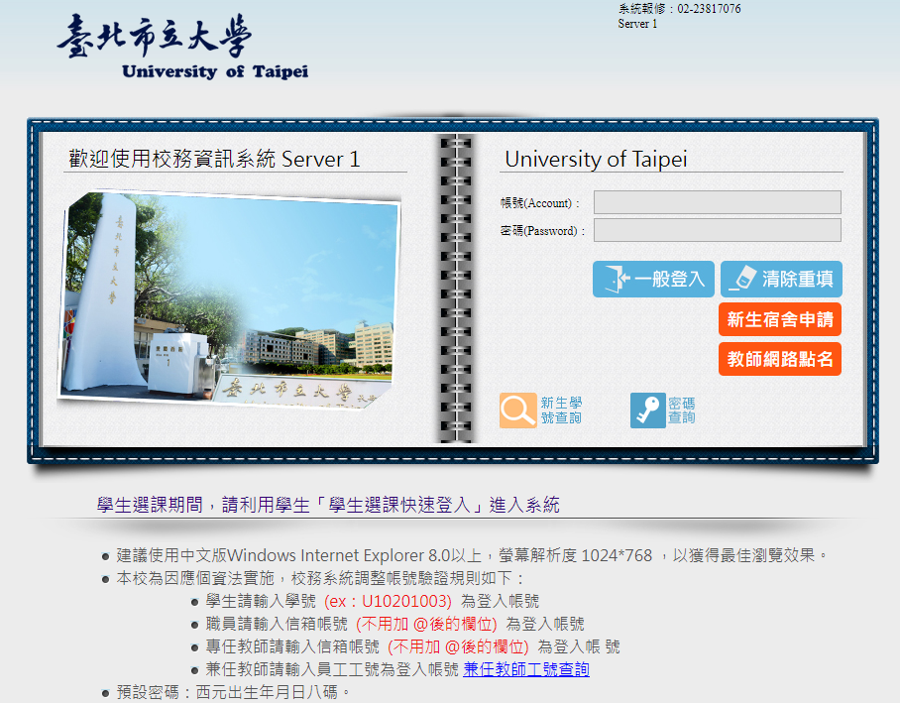

網路選課流程
登入校務系統：
帳號為學生學號、
預設密碼為西元出生年月日八碼

Slide 19
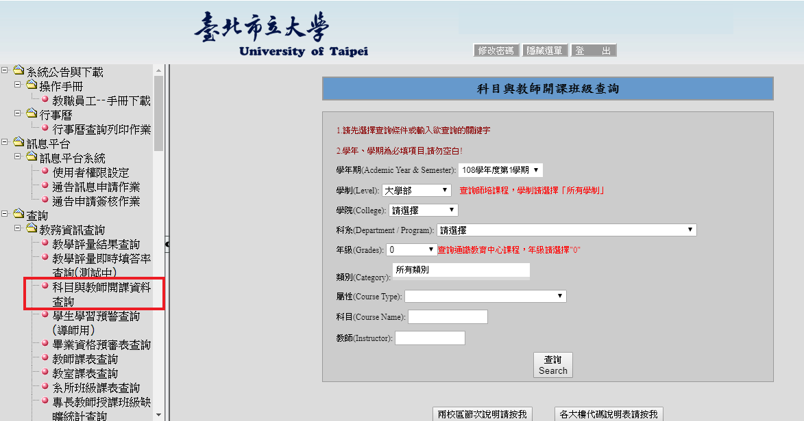
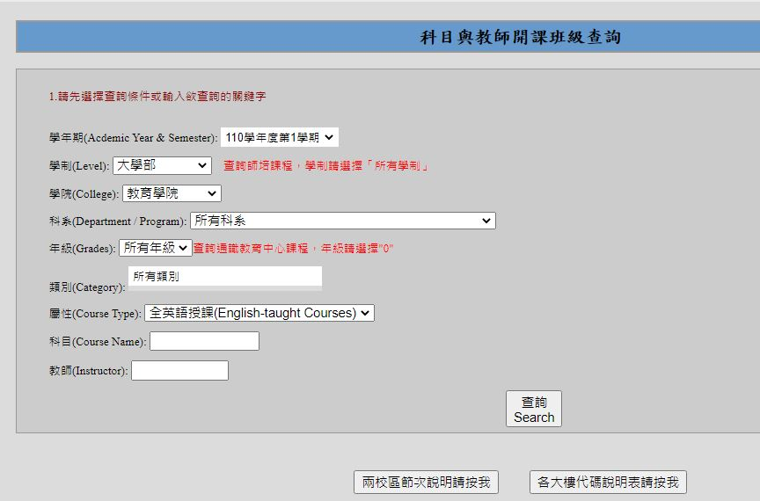
開設課程查詢
功能：科目與教師開課資料查詢
輸入完查詢條件後
即可點選「查詢」

Slide 20
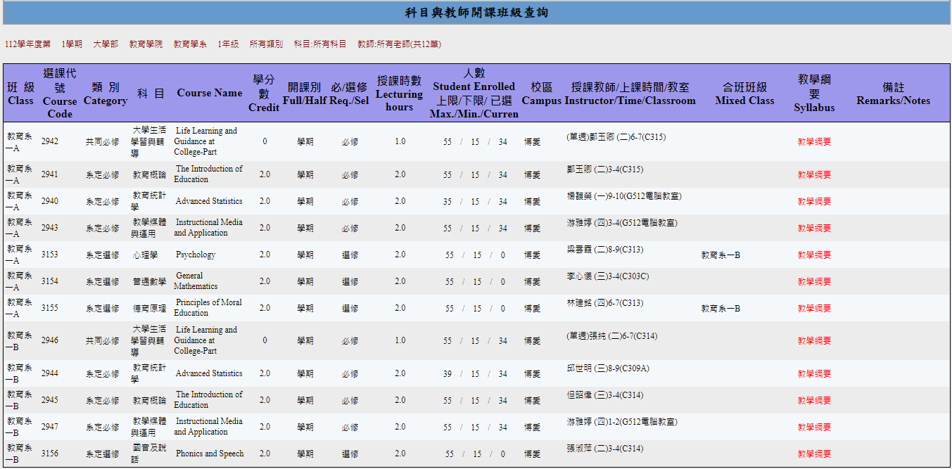
開設課程查詢
課程查詢結果

Slide 21
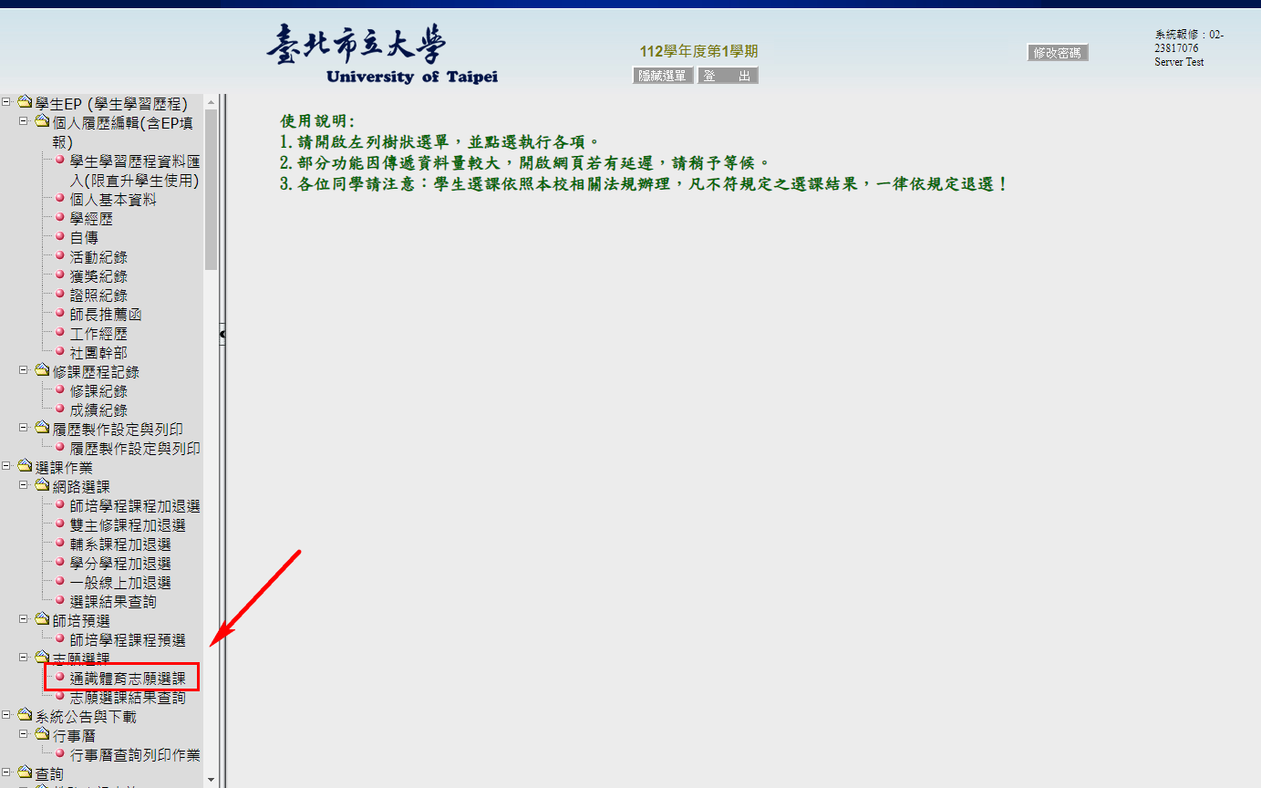
網路加退選
通識/體育課程志願序選課
登入校務系統後，
選擇 志願選課/通識體育志願選課
※開放時間內，可隨時至校務系統進行志願序調整，
志願序選課結束後，系統將進行亂數比序抽籤。

Slide 22
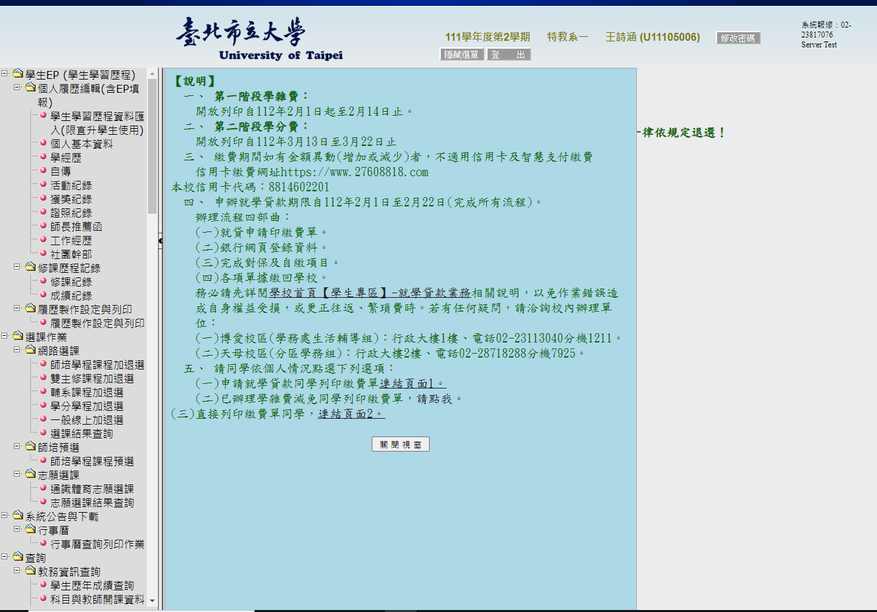
網路加退選
通識/體育課程志願序結果查詢
點選「志願選課結果查詢」，
即進入志願序選課結果查詢畫面。

Slide 23
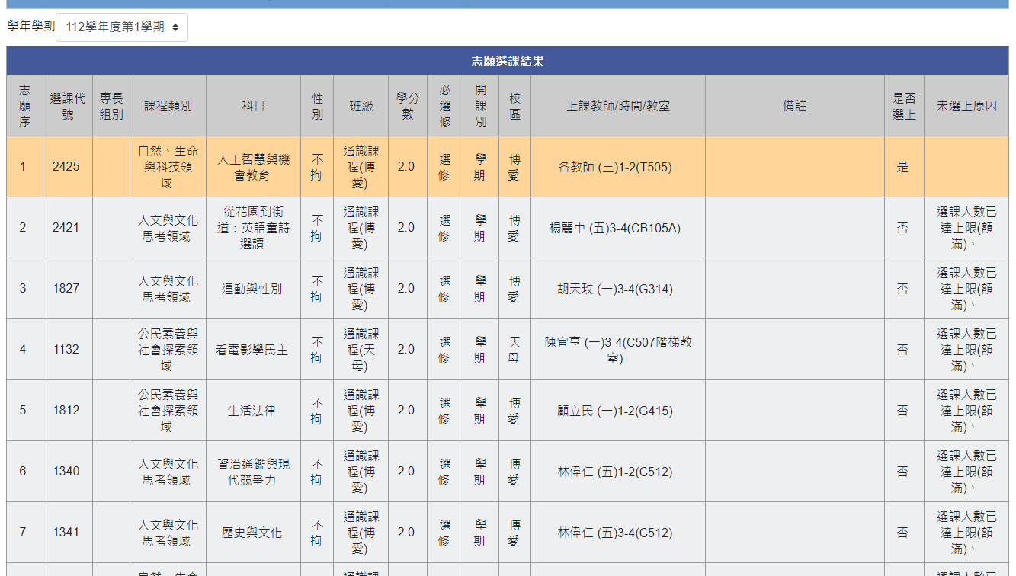
網路加退選
通識/體育課程志願序選課結果查詢
可選擇要查詢的學期
志願選課結果圖片待補
志願序選課結果選上的科目會以有顏色標示；
未選上的科目會列出原因

Slide 24
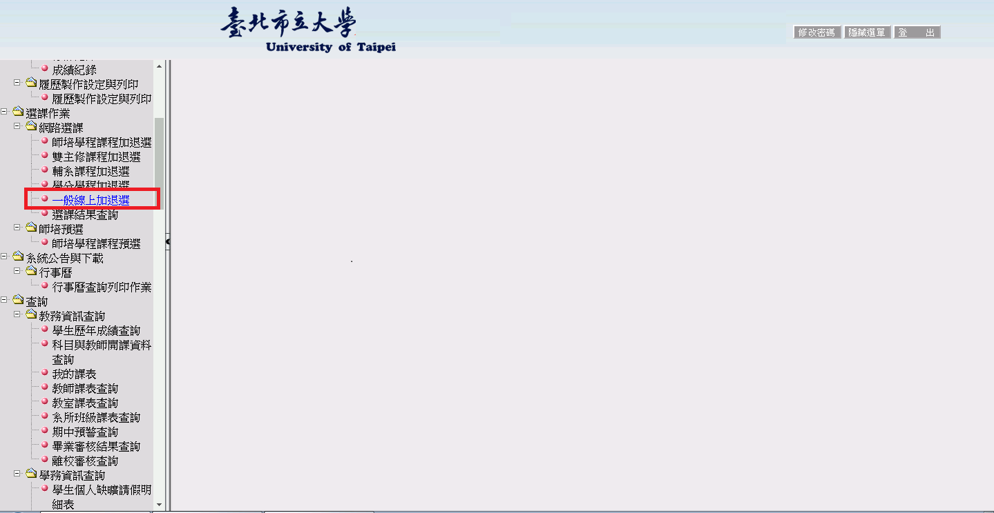
網路加退選
課程網路加退選
左列樹狀圖選項：一般線上加退選
輸入選課代號 加選 / 退選
勾選課程 加選 / 退選

Slide 25
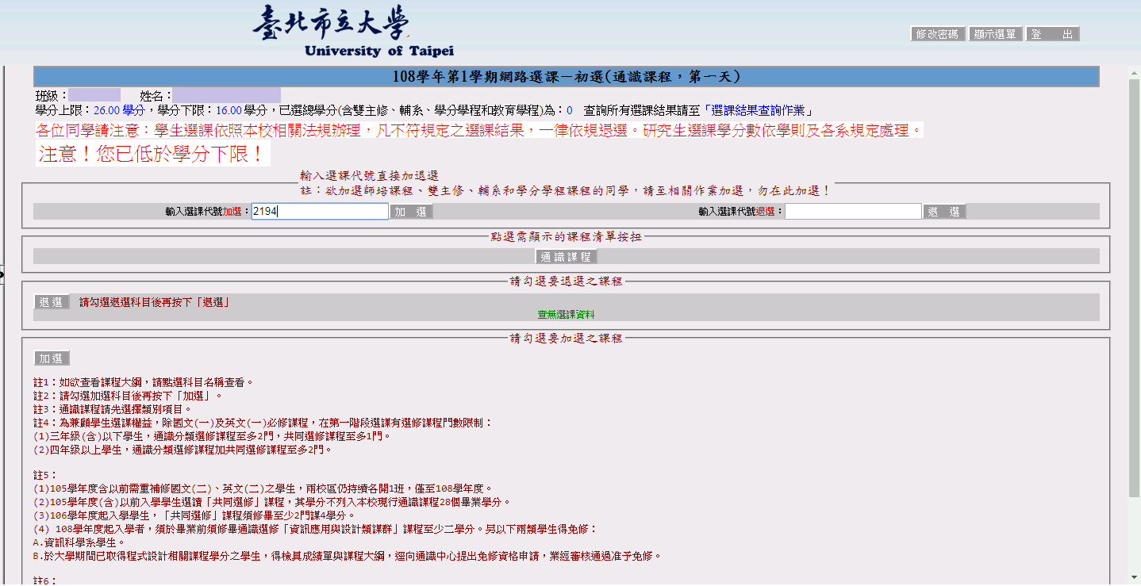
網路加退選--加選範例
輸入選課代號後按「加選」

Slide 26
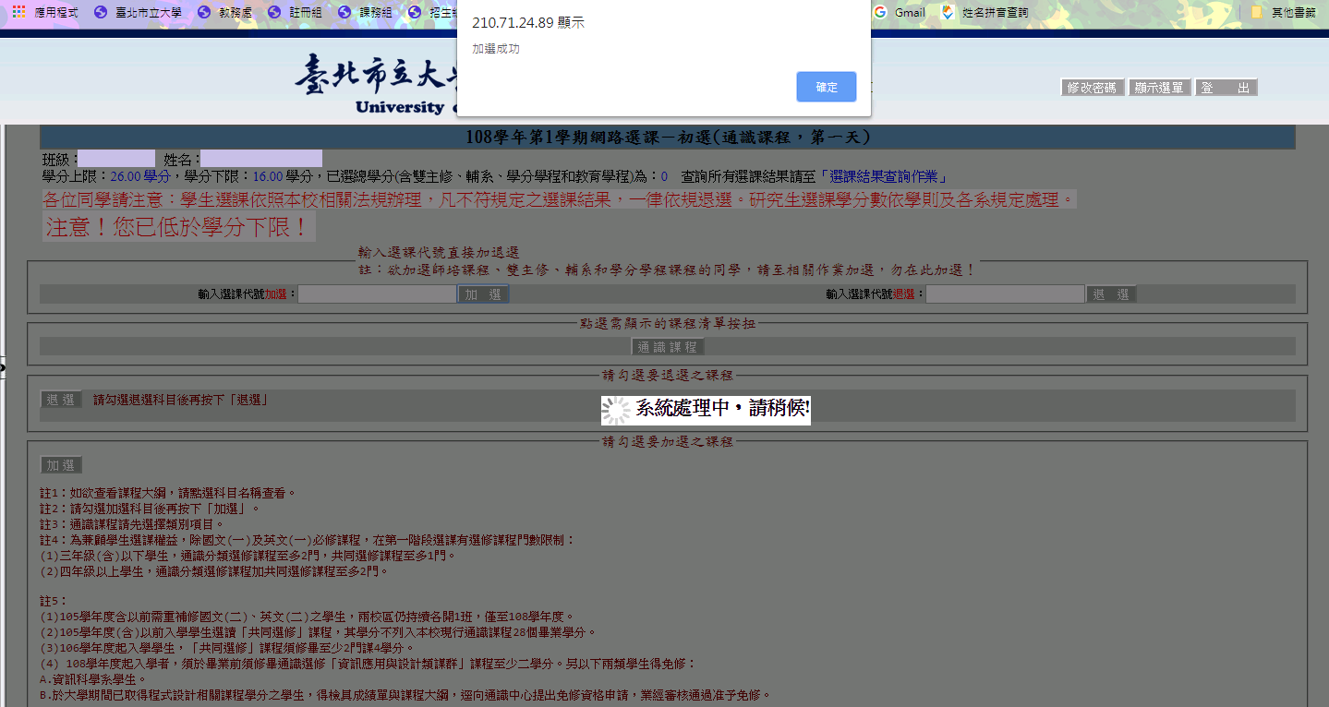
網路加退選--加選範例
視窗顯示「加選成功」表示完成

Slide 27
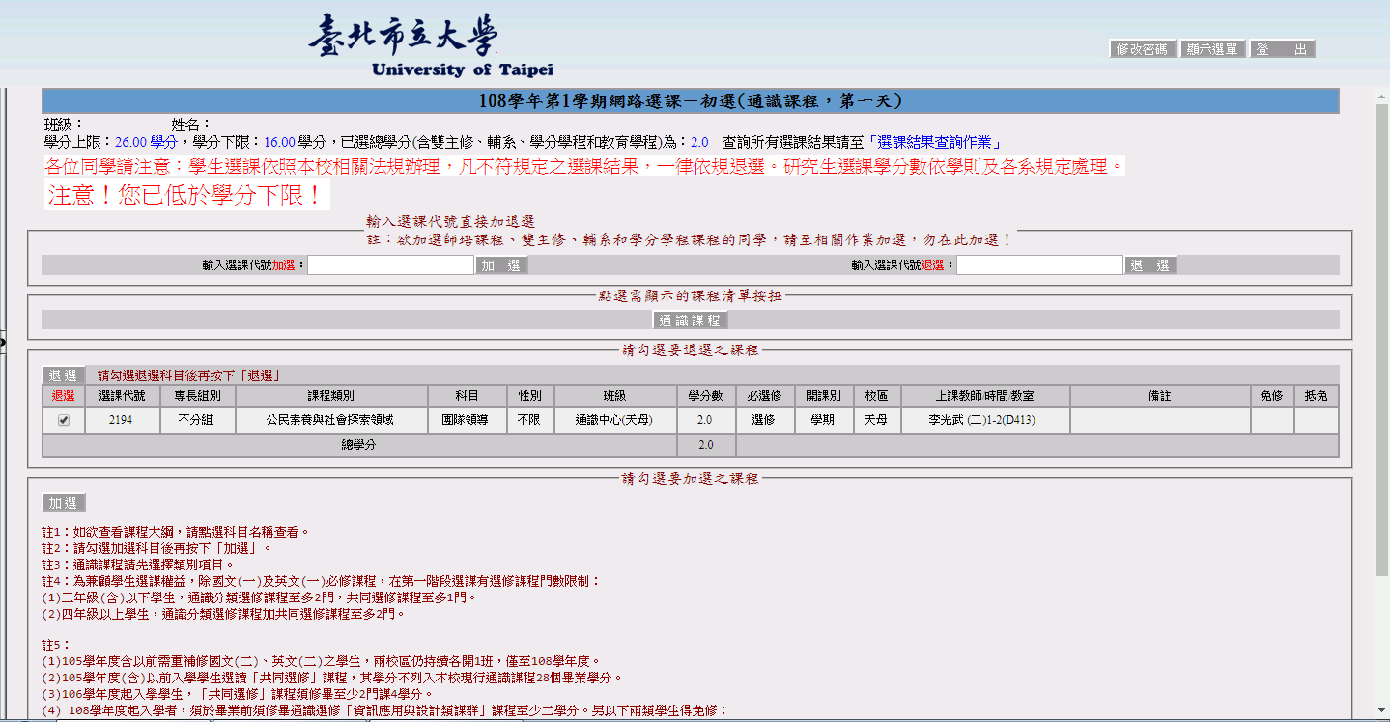
網路加退選--退選範例
勾選欲退選科目後，再按「退選」

Slide 28
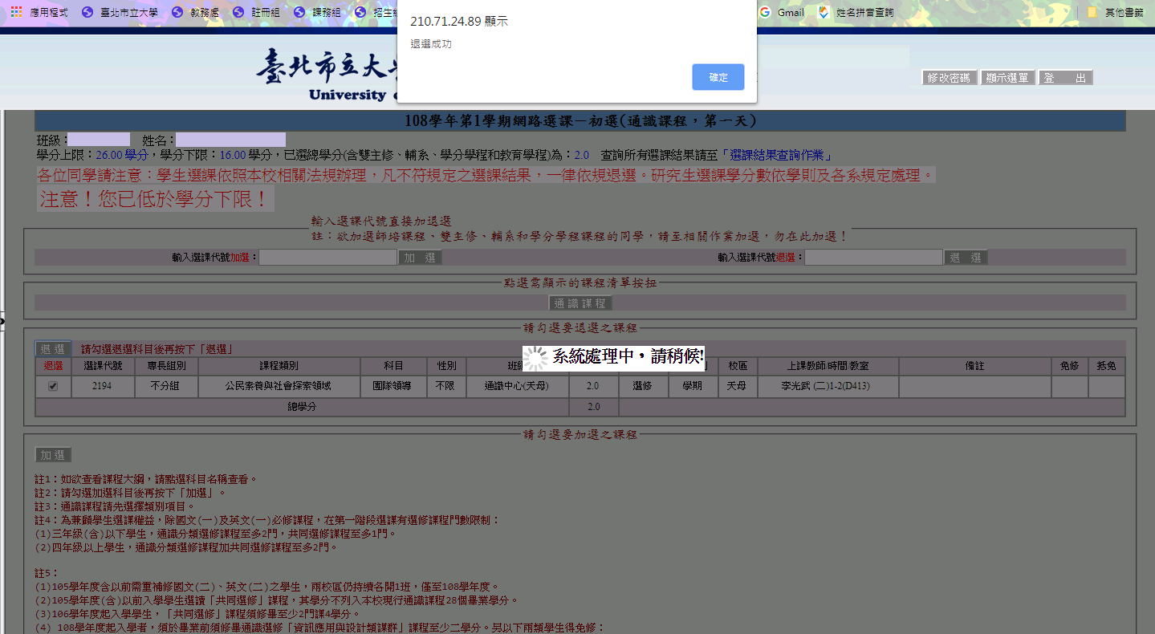
網路加退選-退選範例
視窗顯示「退選成功」表示完成

Slide 29
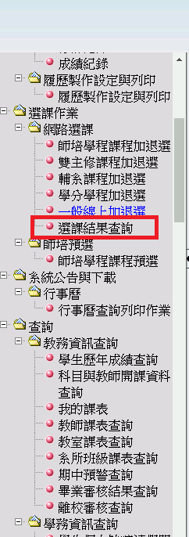
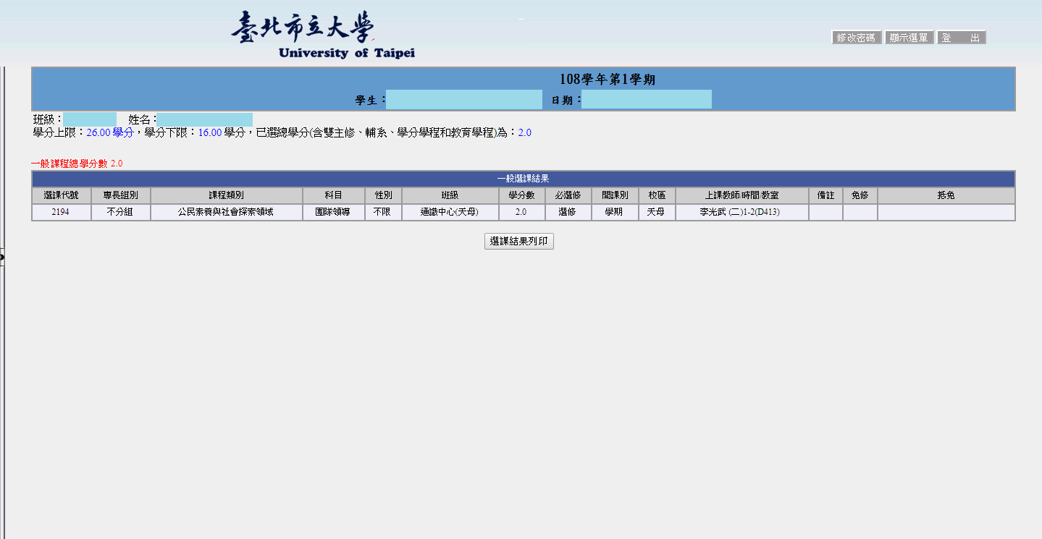
網路加退選--選課確認
選課結果查詢並確認

Slide 30
網路加退選
注意事項
退選名額將於固定時間釋出名額
本校網路加退選機制於網路加退選期間，固定於每天08:00、12:00、17:00釋放前一時段退選名額供學生加選
網路加退選期間，每日07:50-08:00、11:50-12:00、16:50-17:00 系統不開放線上退選，以利系統整合名額。
同一時段同一門課程僅能退選一次
假設於時段1期間內因個人因素，退選A課程後，又在同一時段加選A課程，若於時段1要再進行退選A課程，系統會跳出訊息，並請同學於下一時段再退選。

Slide 31
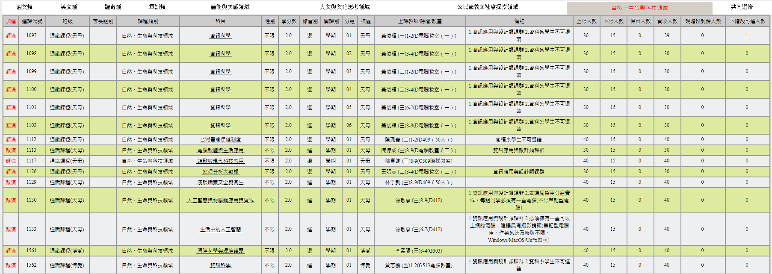
網路加退選
注意事項
可透過最右邊兩個欄位確定是否還有名額(現時段剩餘人數、下時段可選人數)
現時段剩餘人數
下時段可選人數
「現時段剩餘人數」：為目前時段可直接進行網路加選名額。
「下時段可選人數」：須待下一開放時段（8:00、12:00、17:00），始可進行網路加選名額。

Slide 32
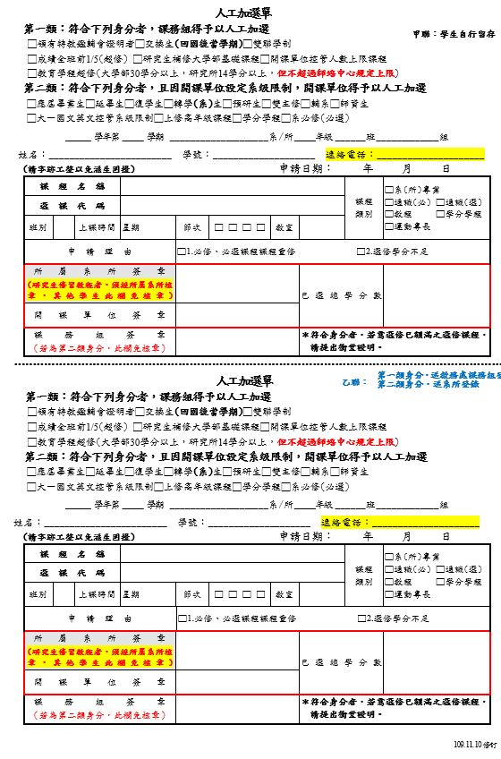
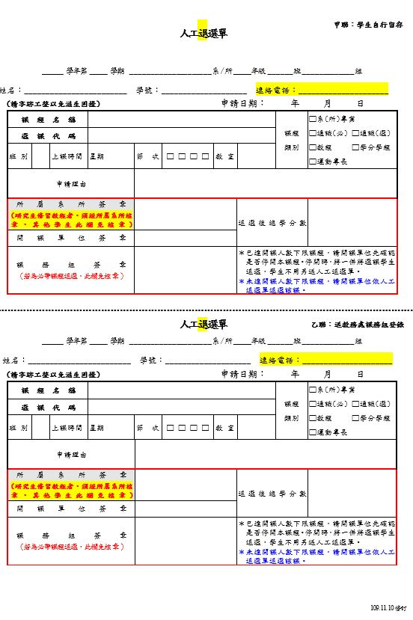

人工加退選
如遇特殊情況與具備身分者
須進行人工加退選時，
須填寫人工加選單或人工退選單
經相關單位完成簽核同意流程後
，得以辦理人工加選或退選課程。

Slide 33

通識課程修讀&師培課程修讀
請依通識教育中心及師資培育中心規定辦理

Slide 34
各學院教務聯絡窗口
博愛校區：行政大樓 T103室
天母校區：行政大樓 1樓
校區 | 承辦窗口 | 負責系所
博 愛 校 區 | 02-23113040分機1122 | 教育學院(不含教評所)
 | 02-23113040分機1112 | 人文藝術學院(不含舞蹈系)
 | 02-23113040分機1123 | 教育學院(僅含教評所) 理學院
天 母 校 區 | 02-28718288分機7515 | 市政管理學院 體育學院(休管系、運健系、運科所、運教所、運器所及轉銜學位學程)
 | 02-28718288分機7504 | 人文藝術學院(僅含舞蹈系) 體育學院(球類系、陸上系、水上系、技擊系、動藝系及競技所)

Slide 35
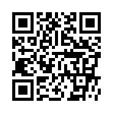
更多重要資訊，請上教務處網站

Slide 36

謝謝聆聽!

